Slide 1
Genetski algoritam za višeciljnu optimizaciju
Datum poslednje izmene: 21.04.2020
Aleksandra Bošković, Miloš Miković
aleksandra94@hotmail.rs, milos.mikovicpos@gmail.com

Slide 2
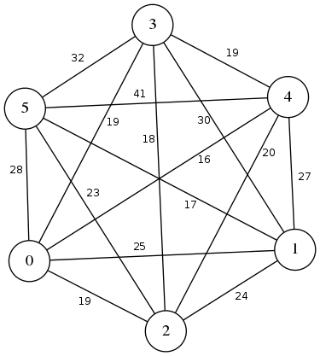
Problem trgovačkog putnika (TSP)
NP-težak problem
Interpretacija problema:
Trgovački putnik kreće iz jednog grada i mora da obiđe sve
gradove tačno jednom (na slici predstavljeni brojevima od 0 do 5)
i da se vrati u početni grad a da pritom ukupna dužina
pređenog puta bude minimalna.
Poznate su međusobne udaljenosti svaka dva grada.
Potrebno je pronaći redosled obilaska gradova.

Slide 3
Problem trgovačkog putnika sa dodatkom vremena
U odnosu na inicijalni problem TSP izmene su sledeće:
Poznato je vreme potrebno da se pređe put između svaka dva grada.
Cilj je pronaći redosled obilaska gradova tako da vreme potrebno da se pređe put i njegova dužina budu minimalni.
Ovako definisan problem spada u probleme višeciljnje optimizacije jer je potrebno postići minimum dve definisane funkcije (vremena i dužine).
Za pronalazak optimanog rešenja ovog problema koristićemo genetski algoritam.

Slide 4

Izbor funkcije cilja
Neka je d_{ij} rastojanje između gradova i i j
t_{ij} vreme potrebno da se pređe put između gradova i i j
x jedna permutacija gradova koja predstavlja redosled obilaska gradova
f1(x) i f2(x) predstavljaju totalni pređeni put i vreme za zadatu rutu x
Cilj je minimizovati obe funkcije što nije moguće uvek jer minimizacijom jedne funkcije vrednost druge možemo povećati.

Slide 5

Za funkciju cilja pretpostavimo da su nam obe funkcije (vremena i puta) podjednako bitne, zato za parametar alfa i beta uzimamo vrednost 1. Problem ćemo svesti na optimizaciju jedne funkcije traženjem minimalne vrednosti sledeće funkcije koja predstavlja linearnu zavisnost funkcija vremena i pređenog puta.
D_{x} ukupna dužina puta za rutu x i T_{x} vreme potrebno da se pređe put D_{x}

Slide 6
Opis implementacije elemenata genetskog algoritma
Kodiranje jedinke:
jedinka predstavlja jednu permutaciju skupa svih gradova tako da je prvi element niza grad iz kog se kreće
Inicijalna populacija:
m random generisanih permuacija skupa svih gradova sa fiksnim prvim gradom iz kog se kreće
Kriterijum zaustavljanja:
dostignut određen broj generacija

Slide 7
Selekcija:
turnirska selekcija odabira jedinki za ukrštanje fitness-srazmerna
Mutacija:
zamena random dva odabrana gena jedinke
Ukrštanje:
ukrštanje prvog reda (prebrzo iskonvergira istim jedinkama u populaciji)
random odabran segment jednog roditelja je početak deteta a ostatak je dopunjen elementima koji fale redom kojim se nalaze u drugom roditelju
Elitizam:
manje od 10% jedinki se prebacuje u novu generaciju

Slide 8
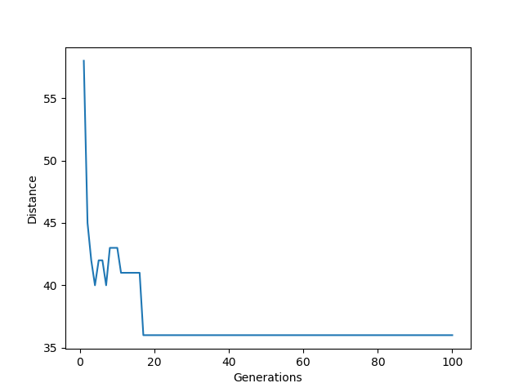
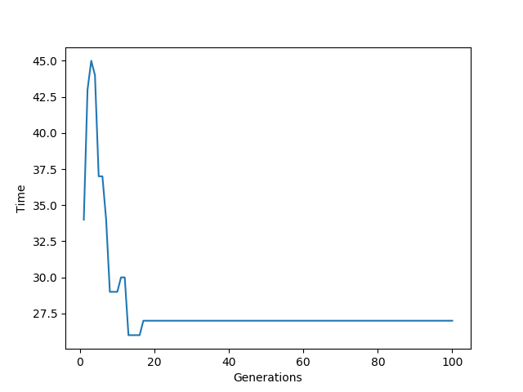
Pogledajmo na koji način algoritam kroz generacije teži optimalnom rešenju za problem 11 gradova, 100 generacija, verovatnoćom mutacije 0.05, veličinom turnira 5 i veličinom populacije 20
Za dati primer algoritam brute force za optimalno rešenje daje rezultat
D = 29 i T = 32

Slide 9
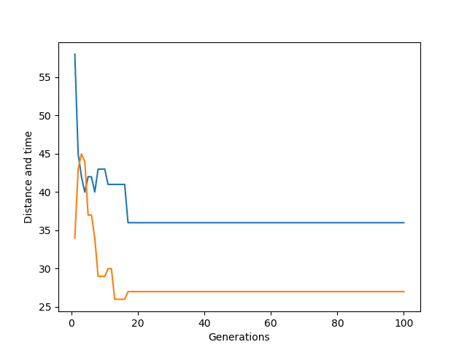
Na ovoj slici možemo videti na koji način kroz generacije algoritam pokušava da minimizuje obe funkcije cilja međutim često popravljajući jednu funkciju cilja drugu kvari.

Slide 10
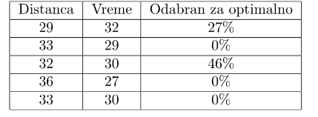
Distanca i vreme dati su za pet najboljih rešenja pronađenih algoritmom brute force a kolona “Odabran za optimalno” predstavlja procenat odabira tog rešenja za optimalno rešenje genetskim algoritmom.
za problem 11 gradova, 3000 generacija, verovatnoćom mutacije 0.05, veličinom turnira 5 i veličinom populacije 20

Slide 11
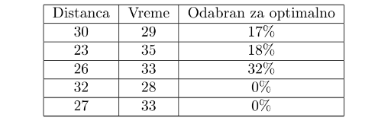
Distanca i vreme dati su za pet najboljih rešenja pronađenih algoritmom brute force a kolona “Odabran za optimalno” predstavlja procenat odabira tog rešenja za optimalno rešenje genetskim algoritmom.
za problem 10 gradova, 2500 generacija, verovatnoćom mutacije 0.05, veličinom turnira 5 i veličinom populacije 20

Slide 12

Prosečno vreme izvršavanja programa za brute force i genetski algoritam sa 100 generacija

Slide 13
Predstavljeno rešenje pronalazi optimalno rešenje sa velikom verovatnoćom.
Moguće je prilagoditi algoritam u slučaju da neka funkcija clja ima veću težinu promenom vrednosti parametara alfa i beta.
U cilju poboljšanja ovog algoritma moguće je početnu populaciju generisati pažljivim izborom tako da pri konstrukciji permutacija gradove navodimo tako da njihova međusobna udaljenost ili vreme budu što je moguće manji.
Poboljšanje je moguće postići nekim novim vidom mutacije npr. PMX koje se pokazalo dobrim za kombinatorne probleme.

